Slide 1
Обучение грамоте детей с речевыми нарушениями
Подготовила учитель-логопед Хмелева С.В МДОУ детского сада № 46 «Машенька» комбинированного вида
Павлово-Посадского муниципального района Московской области

Slide 2
II этап
Развитие фонематического восприятия, как подготовка к овладению элементарными навыками письма и чтения.

Slide 3
Фонематическое восприятие включает в себя:
Умение определить первый (последний) звук в слове.
Умение определить место звука в слове (начало, середина, конец).
Умение определить линейную последовательность звуков в слове.
Умение определить количество звуков в слове.
Это способность приобретенная!

Slide 4
Игры, развивающие фонематическое восприятие: «Назови первый звук каждого слова»

Slide 5
«Назови последний звук и определи лишнюю картинку в каждом ряду»

Slide 6
Где спрятался звук «М» в слове?

Slide 7
«Выбери картинку, в названии которой 3 звука»

Slide 8
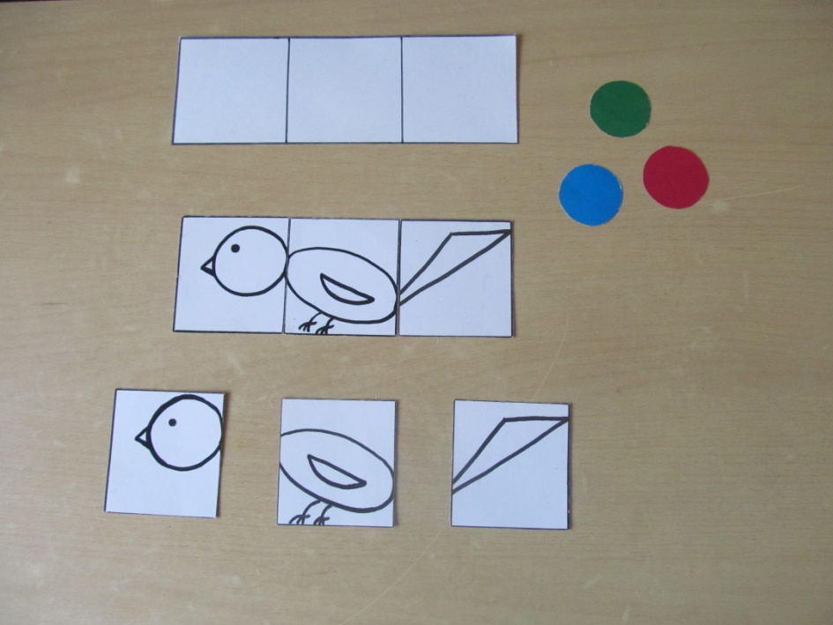
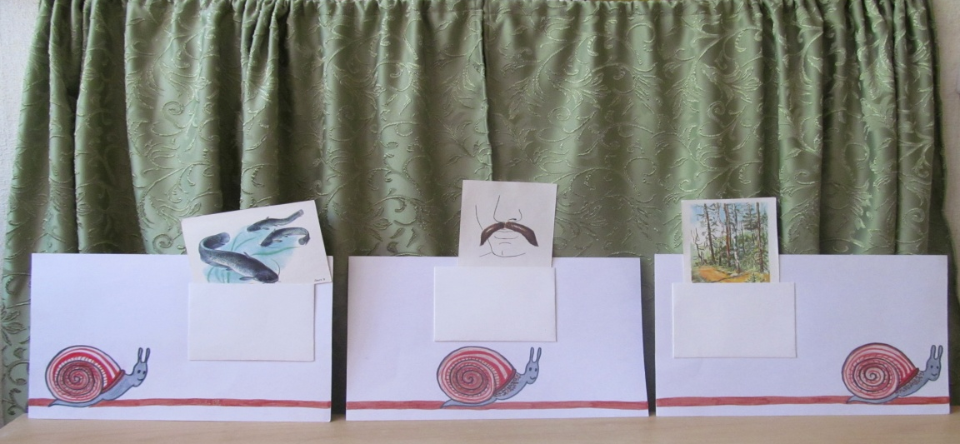
«Звуковые улитки», «Звуковые птички», «звуковые решётки»

Slide 9
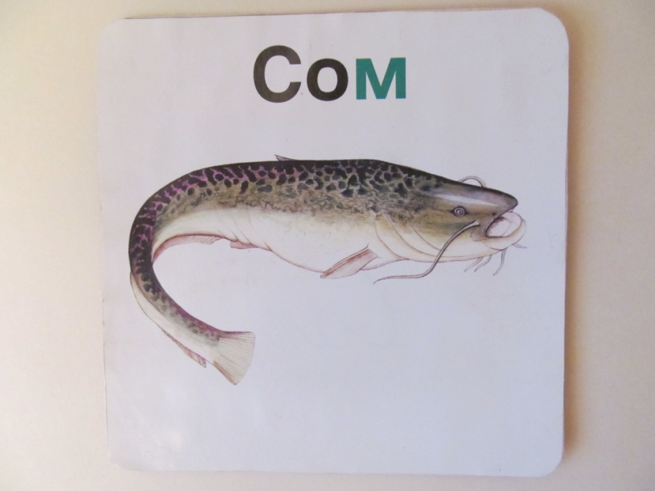
Определение последовательности звуков в слове.
Выделять последовательность звуков нужно при помощи неоднократного произнесения слова с последовательным интонированным выделением каждого звука:
сссссом
сооооом
соммммм

